Slide 1
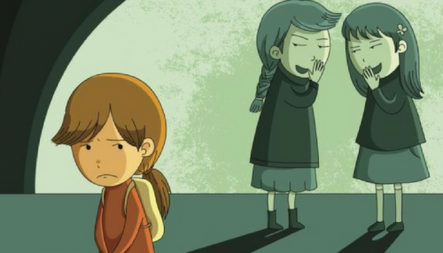
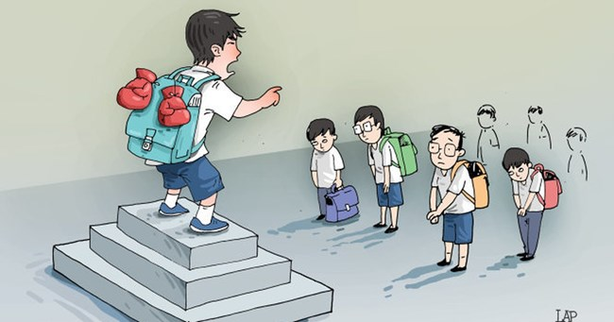
Những bức tranh trên gợi cho em nghĩ đến hành vi nào? Em nghĩ gì về hành vi ấy?

Slide 2
Tiết 8,9 - Văn bản: Bắt nạt ( Nguyễn Thế Hoàng Linh)

Slide 3
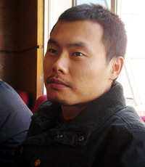
Tác giả
- Tên: Nguyễn Hoàng Thế Linh;
- Năm sinh: 1982;
- Quê quán: Hà Nội;
Thơ viết cho trẻ em rất hồn nhiên, ngộ nghĩnh, trong trẻo, tươi vui.
Nguyễn Thế Hoàng Linh (1982)

Slide 4
2. Tác phẩm
- Xuất xứ: In trong tập thơ: Ra vườn nhặt nắng, sáng tác năm 2017
- Thể thơ: 5 chữ
- Chủ đề: Hiện tượng bắt nạt
- Nhân vật trữ tình: Tác giả xưng “tớ”
- Phương thức biểu đạt chính: Biểu cảm.

Slide 5
Bố cục
Phần 1. Khổ 1: Thái độ về hành vi bắt nạt
Phần 2. Khổ 2, 3 và 4: Gợi ý việc làm tốt thay vì bắt nạt.
Phần 3. Khổ 5, 6: Những đối tượng không nên bắt nạt
Phần 4: Khổ 7, 8: Hành động bảo vệ người bị bắt nạt.

Slide 6
Những câu thơ bày tỏ thái độ của nhân vật tớ với người bắt nạt:
- Bắt nạt là xấu lắm
- Bất cứ ai trên đời/Đều không cần bắt nạt.
- Vẫn không thích bắt nạt/ Vì bắt nạt rất hôi
H: Nhân vật "tớ" trong bài thể hiện thái độ như thế nào với các bạn bắt nạt và bị bắt nạt? Tìm những câu thơ thể hiện thái độ của nhân vật tớ với người bắt nạn?
H: Cách đề cập vấn đề của nhân vật tớ có gì đặc sắc (cách xưng hô, giọng thơ, cách nói...của nhân vật tớ)?

Slide 7
Bằng giọng thơ tâm tình, trò chuyện, câu hỏi dí dỏm, hài hước…phép điệp ngữ cho thấy nhân vật tớ bày tỏ thái độ đối với các bạn bắt nạt rất thẳng thắn, phủ nhận một cách dứt khoát, mạnh mẽ chuyện bắt nạt. Coi đó là việc xấu xí, không nên làm.

Slide 8
- Thái độ đối với những người bị bắt nạt:
Những bạn nào nhút hát
Thì là giống thỏ non
Trông đáng yêu đấy chứ;
H: Trong bài thơ, tác giả chỉ ra đối tượng bị bắt nạt là ai? Tìm những câu thơ thể hiện thái độ của nhân vật tớ với người bị bắt nạt? Đó là thái độ gì? Em có đồng tình với thái độ đó không?

Slide 9
Bằng việc sử dụng hình ảnh so sánh(Thỏ non) đã thể hiện thái độ gần gũi, bênh vực, tôn trọng và yêu mến của nhân vật tôi với những bạn bị bắt nạt.

Slide 10
* Ý vị hài hước của bài thơ
- Cách nói hài hước, dí dỏm, hình ảnh thơ ngộ nghĩnh: “Sao không ăn mù tạp/ Đối diện thử thách đi”
“Tại sao lại không hát/ Nhảy híp hóp cho hay”.
- Lí giải hồn nhiên, phù hợp tâm lí trẻ thơ: Bắt nạt “rất hôi”, “dễ lây” tạo ra tiếng cười nhẹ nhàng, khiến câu chuyện dễ tiếp nhận, thể hiện cách nhìn thân thiện, bao dung và tinh thần đối thoại. Bởi vì không chỉ người bị bắt nạt cần bảo vệ, mà người bắt nạt cũng cần được giúp đỡ.
- Bắt nạt là một thói xấu, có thể gây tổn thương, nỗi sợ hãi, ám ảnh, thậm chí cả hậu quả nặng nề nhưng bài thơ lại nói bằng giọng điệu hồn nhiên, dí dỏm, thân thiện

Slide 11
Cần đối xử tốt với bạn bè, có thái độ hoà đồng và đoàn kết, sẵn sàng giúp đỡ, bênh vực những bạn yếu hơn mình.

Slide 12
1. Nghệ thuật
- Hình ảnh thơ ngộ nghĩnh.
- Giọng thơ hài hước, dí dỏm, tâm tình, gần gũi, tạo không khí thân thiện, khiến người nghe dễ tiếp nhận, thể hiện cách nhìn bao dung
2. Nội dung
- Bài thơ nói về hiện tượng bắt nạt là thói quen xấu xí, đáng chê. Từ đó giúp mọi người có thái độ đúng đắn trước hiện tượng bắt nạt để góp phần xây dựng môi trường học đường lành mạnh, an toàn, hạnh phúc.

Slide 13
H: Để viết được đoạn văn ngắn, em hãy xác định những yêu cầu cần về nội dung, hình thức của phần viết ngắn như thế nào? Các bước cần tiến hành ra sao?
Yêu cầu
- Về nội dung:HS bày tỏ quan điểm của mình về hiện tượng bắt nạt trong học đường.
- Đoạn văn giới hạn số câu: khoảng 5-7 câu
2. Các bước tiến hành
- Bước 1: Hình dung, nhớ lại hiện tượng bắt nạt trong học đường…
- Bước 2: Xác định ý chính cần viết (Hiện tượng bắt nạt trong học đường là hiện tượng đáng chê/ tiêu cực, cần loại bỏ. Tại sao? Lí giải những hậu quả đối với người bị bắt nạt, người bắt nạt, mọi người. Cần xây dựng môi trường học đường an toàn, hạnh phúc
- Bước 3: Viết
- Bước 4: Đọc và kiểm tra lại, chia sẻ.

Slide 14
Bắt nạt hay bạo lực học đường đang là một vấn đề gây bức xúc dư luận và làm xấu hình ảnh trường học. Nó là những hành vi thô bạo, dùng bạo lực để giải quyết các vấn đề giữa các bạn học sinh, xâm phạm đến thân thể, xúc phạm danh dự và làm tổn thương tinh thần của bạn. Đó là hiện tượng tiêu cực cần loại bỏ. Hiện tượng bắt nạt gây tổn thương cả về thể xác và tinh thần, ảnh hưởng nghiêm trọng đến danh dự, nhân phẩm của nạn nhân và người gây ra. Mọi hành vi bắt nạt đều được gia đình, nhà trường, xã hội lên án mạnh mẽ cùng các biện pháp xử lý nghiêm ngặt. Việc ngăn chặn bạo lực học đường là trách nhiệm của toàn xã hội để tạo sân chơi lành mạnh cho học sinh. Mọi người cùng cố gắng vì một môi trường học đường an toàn, hạnh phúc.

